Slide 1
Chào mừng quý thầy cô
dự giờ lớp 11E
HÓA HỌC 11
Giáo Viên : Lê Thị Thanh Hà

Slide 2
Kiểm tra bài cũ
Xác định số oxi hóa của N và hoàn thành chuỗi phản ứng sau, ghi rõ điều kiện(nếu có)
NH₄NO₂ →N₂→ NO→NO₂
-3
+3
0
+2
+4
-3
NH₃

Slide 3
Tiết 12. Bài 8
Amoniac và Muối amoni (TIẾT 1)

Slide 4
Tiết 12. Bài 8
Amoniac và Muối amoni (TIẾT 1)
A. AMONIAC
I. CẤU TẠO PHÂN TỬ
II. TÍNH CHẤT VẬT LÍ
III. TÍNH CHẤT HÓA HỌC

Slide 5
Phiếu học tập số 1 (1phút)
I. CẤU TẠO PHÂN TỬ
Câu 1- Viết công thức electron và CTCT của amoniac.
Câu 2- Cho biết liên kết giữa N và H trong NH₃ thuộc loại liên kết gì?
Câu 3- Xác định số oxi hóa của N trong phân tử amoniac.

Slide 6
I. CẤU TẠO PHÂN TỬ
Công thức phân tử:
NH₃
₇N: 1s²2s²2p³
₁H: 1s¹
H
H
N
H
Công thức electron

Slide 7
II. TÍNH CHẤT VẬT LÍ
Câu 4:Nêu tính chất vật lý của NH₃:
* Trạng thái, màu sắc, mùi vị
* Tỉ khối so với không khí

Slide 8
II. TÍNH CHẤT VẬT LÍ
- Là chất khí không màu, mùi khai và xốc.
- Nhẹ hơn không khí.

Slide 9
II. TÍNH CHẤT VẬT LÍ
Câu 5: Quan sát thí nghiệm: “sự hoà tan của amoniac trong nước”.
?1. Tại sao nước lại phun mạnh vào trong bình?
?2. Khi nước có pha phenolphtalein phun vào bình thì chuyển sang màu hồng, chứng tổ điều gì?

Slide 10
II. TÍNH CHẤT VẬT LÍ
- Là chất khí không màu, mùi khai và xốc.
- Nhẹ hơn không khí.
- Khí NH₃ tan nhiều trong nước, tạo thành dd amoniac, có tính bazơ yếu.
Dự đoán phương pháp thu khí NH₃?

Slide 11
Nguồn khí và nước thải trong nông nghiệp và công nghiệp.
Đạm động vật và thực vật thối rữa.
Trong nước mưa.
NH₃
XUNG
QUANH
TA

Slide 15
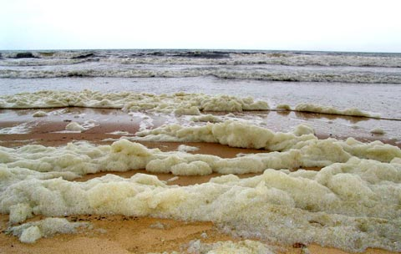
THỦY TRIỀU ĐỎ (hay tảo nở hoa)
xuất hiện trên diện rộng ở Bình Thuận
1/23/2019

Slide 16
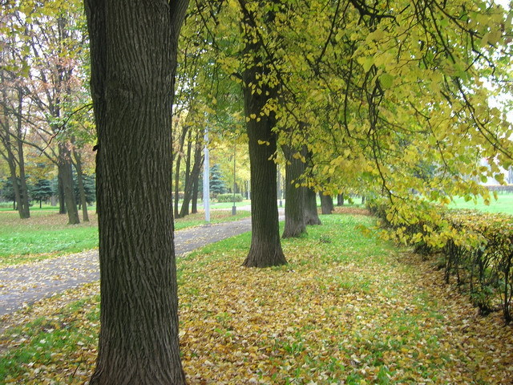
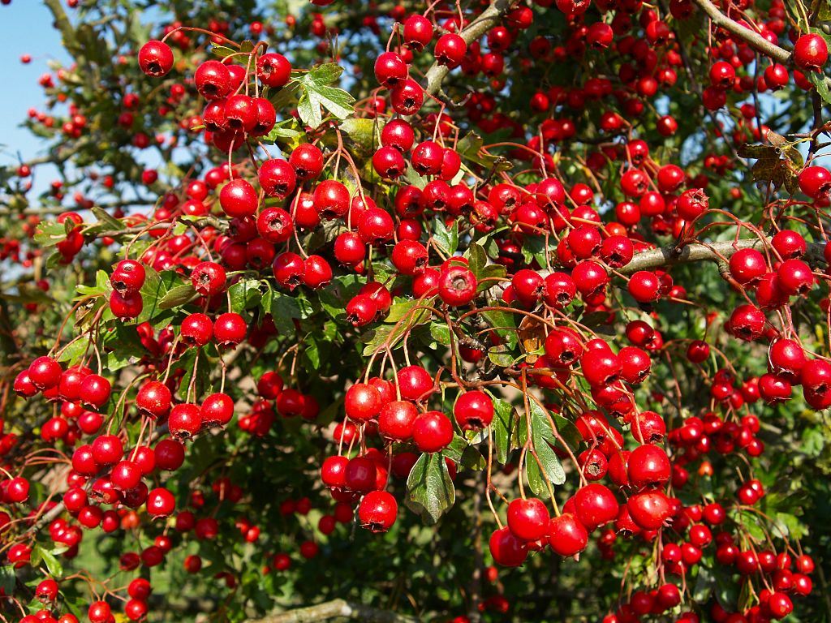
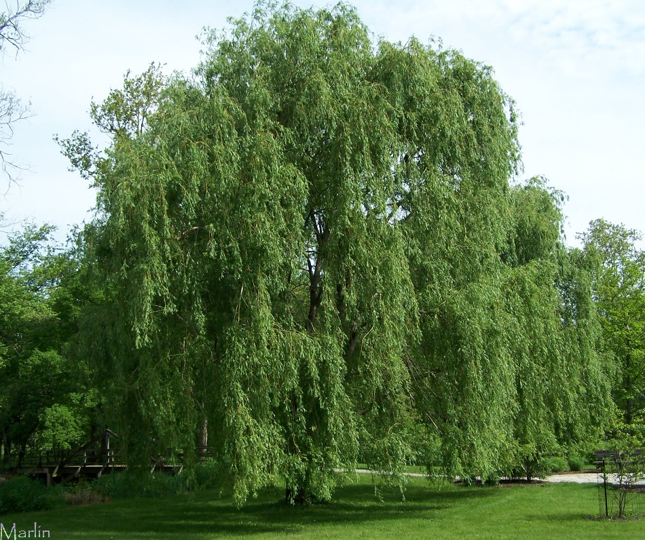
Một số thực vật và một số vi sinh vật có thể làm giảm tác hại của NH₃ đến môi trường
CÂY BẠCH DƯƠNG
CÂY TÁO GAI
CÂY LIỄU

Slide 17
III. TÍNH CHẤT HÓA HỌC
Hoạt động nhóm (1 phút)
Dự đoán tính chất hóa học của amoniac?
Gợi ý: -Dựa vào thí nghiệm thử tính tan của amoniac .
- Dựa vào số oxi hóa của N trong NH₃

Slide 18
Tính chất hóa học cơ bản của amoniac
Tính bazơ yếu
Tính khử mạnh
Nhóm 1 , nhóm 2 Nhóm 3, nhóm 4
(3phút)
NH₃

Slide 19
III. TÍNH CHẤT HÓA HỌC
1. Tính bazơ yếu
a. Tác dụng với nước
Nhận biết khí amoniac: dùng giấy quỳ tím hoặc giấy phenolphtalein tẩm ướt

Slide 20
III. TÍNH CHẤT HÓA HỌC
1. Tính bazơ yếu
b. Tác dụng với dung dịch muối
Dung dịch NH₃ có thể tác dụng với dung dịch muối của nhiều kim loại, tạo kết tủa hiđroxit của kim loại đó.
Một số kết tủa hiđroxit (Cu(OH)₂ Zn(OH)₂ AgOH) tan trong NH₃ dư
CuCl₂ + 2NH₃+ H₂O →
Cu(OH)₂↓ + 2NH₄Cl
Cu(OH)₂ + 4NH₃ →[Cu(NH₃)₄ ](OH)₂

Slide 21
III. TÍNH CHẤT HÓA HỌC
1. Tính bazơ yếu
a. Tác dụng với nước
b. Tác dụng với dung dịch muối
c. Tác dụng với axit
Thí nghiệm

Slide 22
III. TÍNH CHẤT HÓA HỌC
1. Tính bazơ yếu
2. Tính khử

Slide 23
III. TÍNH CHẤT HÓA HỌC
1. Tính bazơ yếu
2. Tính khử
a. Tác dụng với oxi
-3
t⁰
Pt
+2
4 NH₃ + 5O₂ 4NO + 6H₂O
b. Tác dụng với clo
c. Tác dụng với oxit kim loại (sau Al)

Slide 24
CỦNG CỐ
Câu 1: Trong dung dịch, amoniac là một bazơ yếu là do:
A
Amoniac tan nhiều trong nước
S
Phân tử amoniac là phân tử có cực
B
S
Khi tan trong nước chỉ một phần nhỏ các phân tử amoniac kết hợp với nước tạo ra các ion và OH ⁻ .
Ñ
C
Khi tan trong nước tất cả phân tử amoniac kết hợp với nước tạo ra các ion và OH⁻.
S
D

Slide 25
CỦNG CỐ
Câu 2: Dung dịch NH₃ có thể tác dụng được với các dung dịch
A.
NaCl , CaCl₂.
S
B
CuCl₂ , AlCl₃.
Ñ
C
KNO₃ , K₂SO₄
S
D
Ba(NO₃)₂ , AgNO₃
S

Slide 26
Câu 3: Có thể dùng chất nào để làm khô khí amoniac?
A
S
H₂SO₄ đặc
B
S
P₂O₅
C
Ñ
CaO
D
S
CuSO₄ khan

Slide 27
Câu 4: Hiện tượng nào xảy ra khi dẫn khí NH₃ đi qua ống đựng bột CuO nung nóng
A
Bột CuO không thay đổi màu
S
CuO từ màu đen sang màu xanh, có hơi nước ngưng tụ
B
S
C
Bột CuO từ màu đen sang màu trắng
S
Bột CuO từ màu đen sang màu đỏ, có hơi nước ngưng tụ
D
Ñ

Slide 28
HƯỚNG DẪN HỌC BÀI Ở NHÀ
Về nhà làm các BT: 1, 5, 8 – trang 37, 38 – SGK. Các BT ở sách bài tập.
Tìm hiểu trước phần điều chế NH₃ và tính chất của muối AMONI.

Slide 29
CẢM ƠN QUÝ THẦY CÔ VÀ CÁC EM HỌC SINH.
KÍNH CHÚC QUÝ THẦY CÔ SỨC KHỎE.
CHÚC CÁC EM HỌC TỐT

